Slide 1
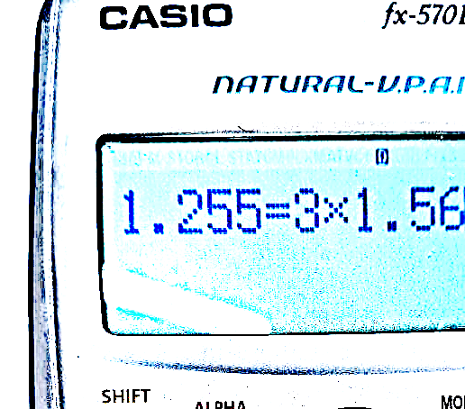
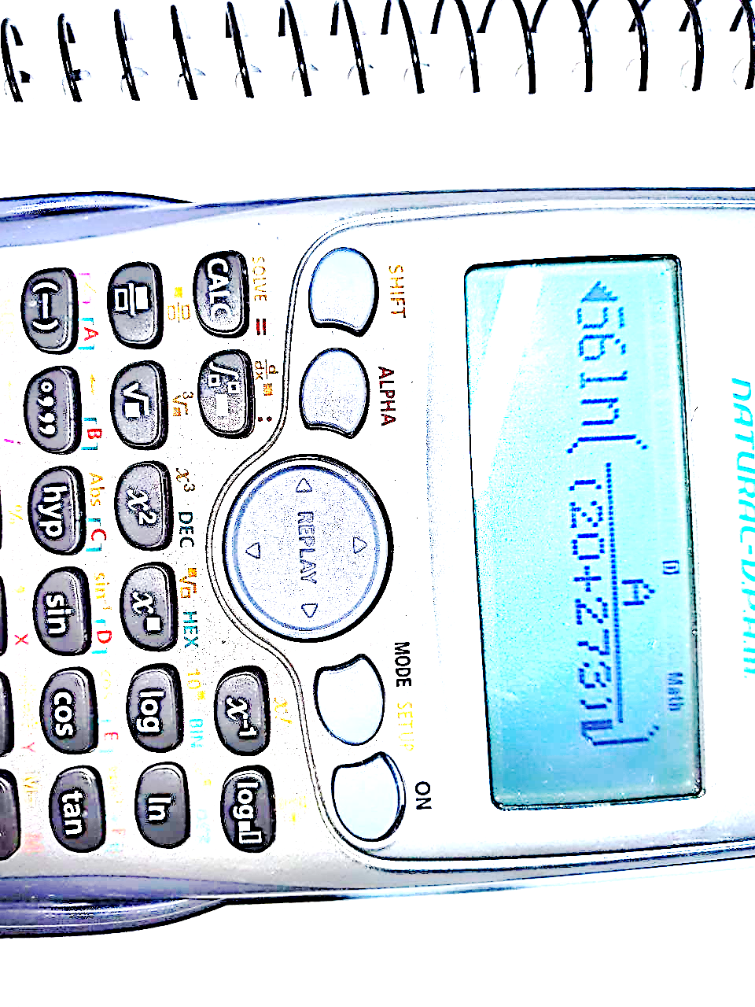
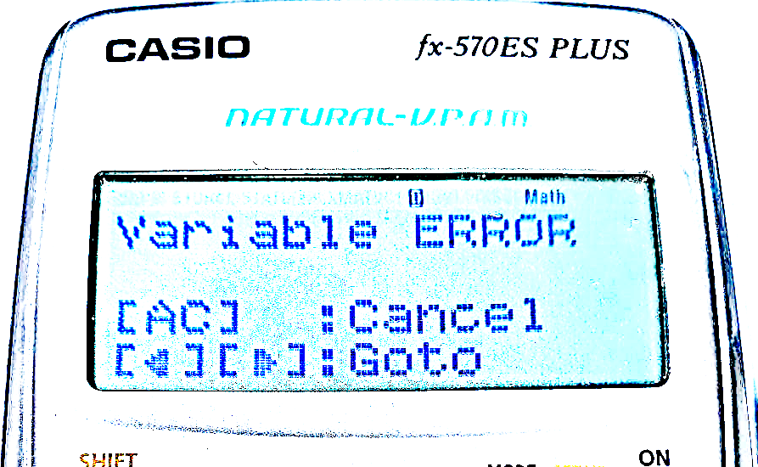
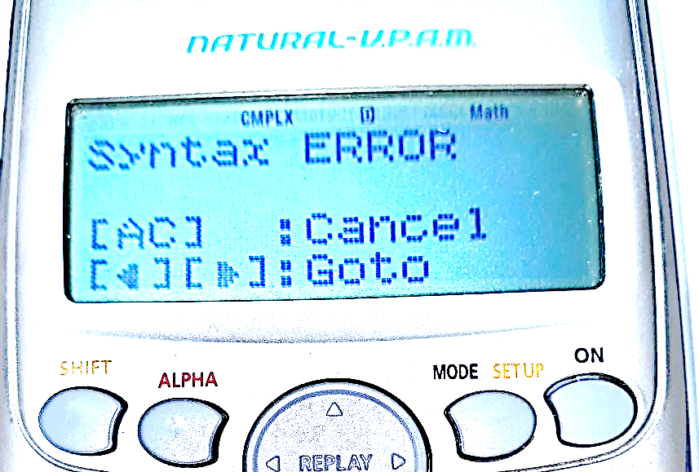
(계산기 MODE 1번 COMP로 계산시)
방정식 입력 후 SHIFT를 친 후 SOLVE를 치면 바로 위 에러발생
(계산기 MODE 2번 CMPLX로 계산시)
방정식 입력 후 SHIFT를 친 후 SOLVE를 치면 바로 위 에러발생

